Slide 1
Konfeksiyon Yardımcı Malzemeleri

Slide 2
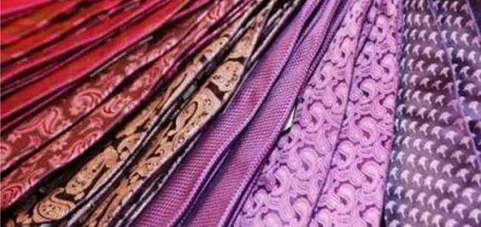
KAPİTONE
Kapitone Üst ve dış giyimlerde astar görevinin yanı sıra giysinin iç görünümüne estetik bir özellik vermek amacıyla da kullanılmaktadır. Kapitone, iki kumaş arasına pamuk, kauçuk, cam elyafı veya yumuşak bir kumaş yerleştirilerek üstünden çeşitli şekillerde makine çekilmesi veya elle sarılması sonucu meydana gelen iştir. Günümüzde kapitone, sanayi dalı hâline gelmiştir. Özellikle astar-tela ya da astar elyaf ile birlikte spesiyal makinelerde üretilen kapitoneler, toplar hâlinde satılmaktadır. Bazen iyi cins astar ya da kumaştan yapılan kapitoneler, giysinin ana malzemesi olarak da kullanılır

Slide 3
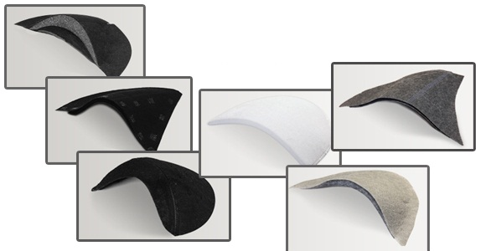
VATKA
Omuz bölgesinin stabilize edilmesi, desteklenmesi ve anatomik vücut şekline uyması amacıyla kullanılır. Büyüklükleri ve şekilleri modaya, elde edilmek istenen duruşa, etkiye ve biçime bağlı olarak değişir

Slide 4
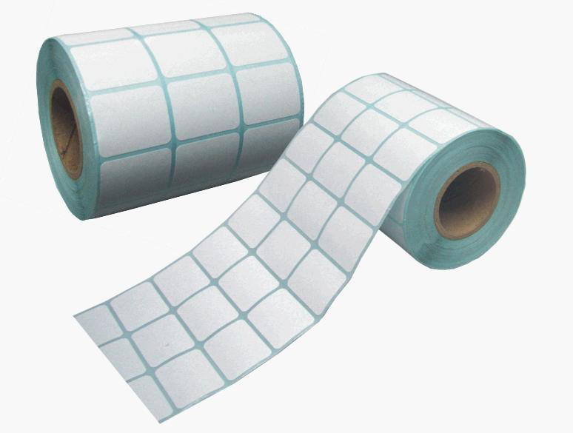
ETİKET
Etiketler üretici ve tüketiciyi korumak amacıyla ürüne takılan malzemelerdir. Tüketiciyi bilgilendiren, sınıflandırmaya yardımcı olan, marka ve imaj yerleştirmede tek başına görev yapan etiketlerin kullanımı tekstil sektöründe yaygınlaşmıştır. Etiketler günümüzde her iş kolunda üretim, imalat, satış, pazarlama kısmında olsun, herhangi bir işin sistemli bir hale getirilmesi(stok yönetimi, mal sayımı vb.) olsun, ürünler ile ilgili önemli uyarı ve bilgileri içeren materyaller olarak kullanılmaktadır.

Slide 5
KULLANIM ALANLARINA GÖRE ETİKETLER
Ürün etiketleri,
Yıkama talimatı etiketleri
Demir başı etiketleri
Fiyat etiketleri
Ürün logo marka etiketleri
Uyarı etiketleri
Barkod etiketleri

Slide 6
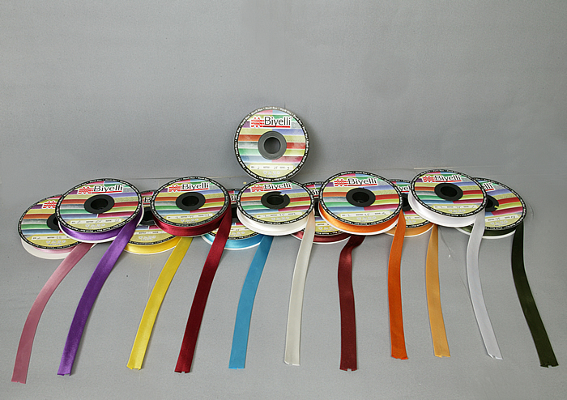
BİYE
Genellikle giysinin yaka, kol, etek çevresine kendi kumaşından veya başka kumaştan geçirilen ince şerit’ e biye adı verilir.
Tekstil, ayakkabı, çanta, deri, sektörlerinde ve daha bir çok sektörde malzemelerin dikiş izlerini kapatmak veya aksesuar olarak kullanılan, dokuma veya örme kumaştan kesilebilen, ya da tek başına dokuma tezgahlarında dokunan ince ip malzemelerdir.

Slide 7
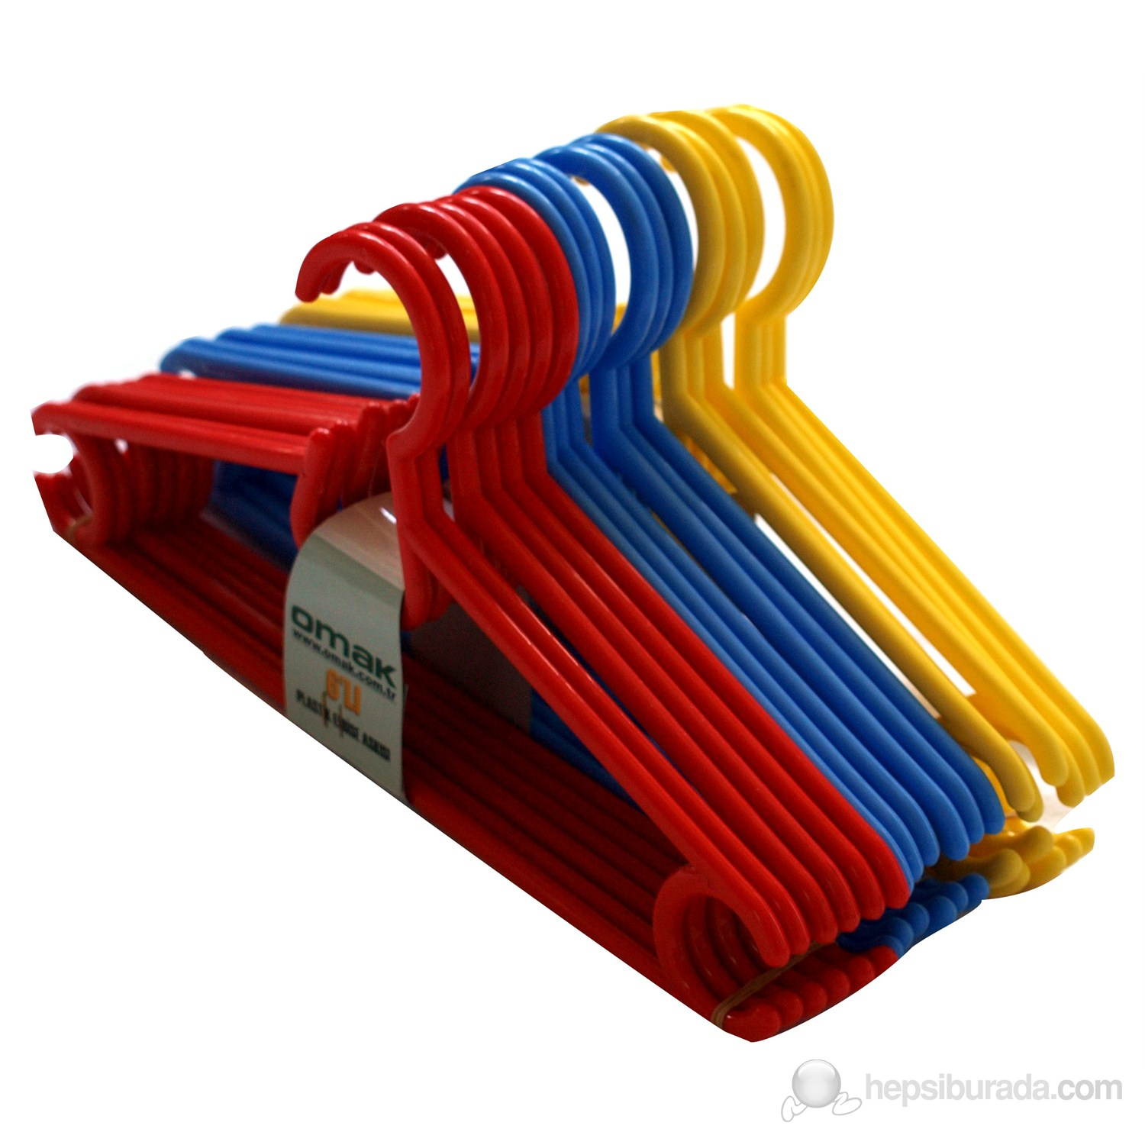
ASKILIK
Gömlek, tişört, ceket gibi elbiselerin kırışmadan düzgün bir biçimde elbise dolabına ya da duvar askısına asılması için insan omuzu biçiminde tasarlanmış bir eşyadır. Bazı elbise askılarının altında düz bir çıta bulunur ve bu da pantolon asmak için kullanılır. Yine bazı çeşitlerinin her iki kenarlarında bayanların eteklerini asmaları için küçük kancalar bulunabilmektedir

Slide 8
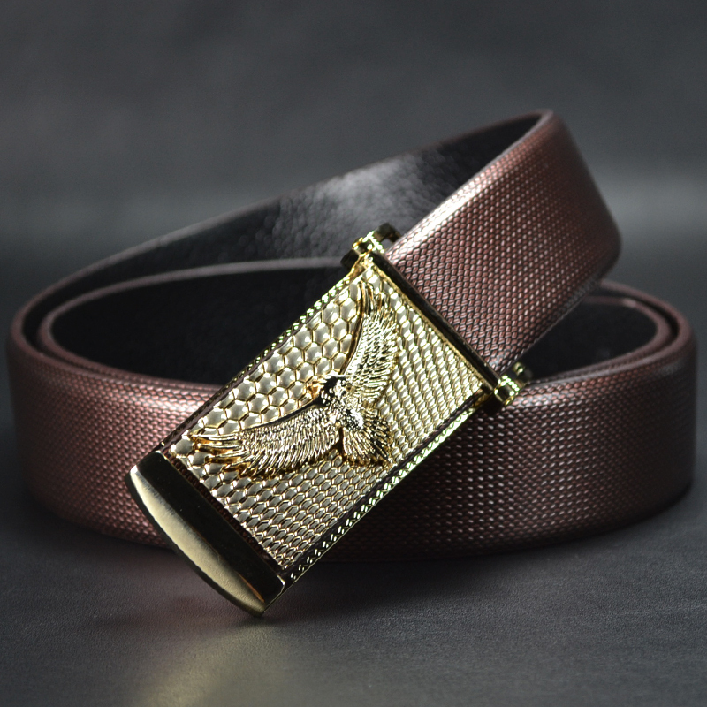
TOKA
Metal, plastik, kemik gibi malzemelerden değişik boy ve şekillerde üretilen tutturma ve süsleme aracıdır. Tokalar; pantolon, bel kısmı, kol ağızları, elbise kemerleri gibi yerlerde giysi parçasının genişliğini ayarlamada kullanılır. toka çeşitleri:
Kumaş kaplı toka
Gizli kancalı toka
Kemer tokası
Tulum askı tokası
Salopet tokas

Slide 9
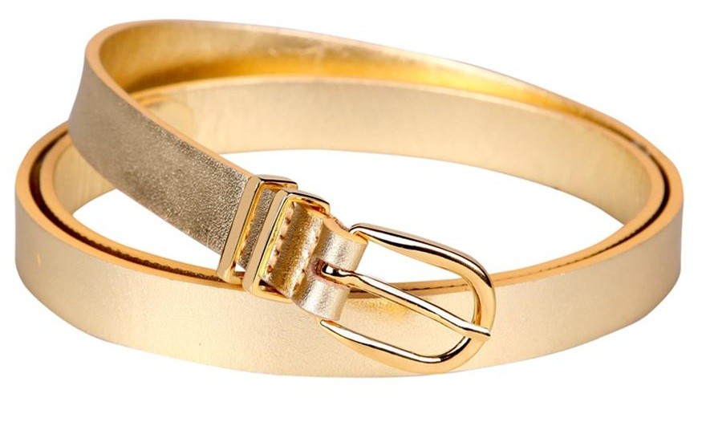
KEMER
Bir şerit şeklinde yapılan ve giysiyi belden sıkıp tutmak için veya süs olarak kullanılan bel bağıdır. Kemer günün modasına uygun şekilde yaygın olarak kullanılmaktadır. Kemerleri üç grupta toplayabiliriz: • Kumaş kemerler • Madeni kemerler • Deri kemerler

Slide 10
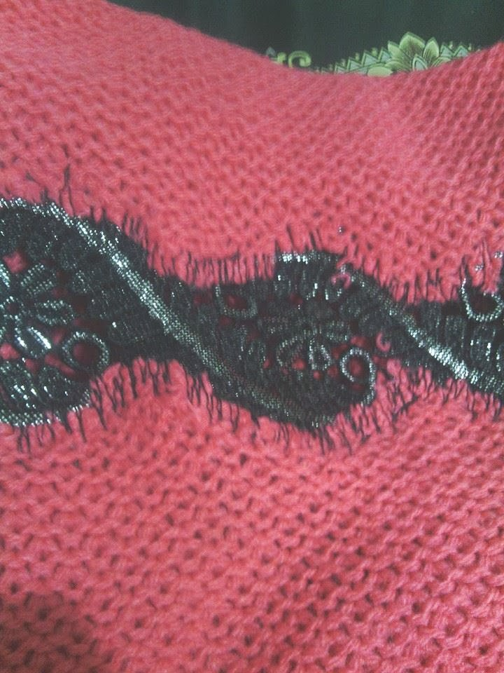
ENKÜRÜSTE
Dilimize Fransızca’ dan geçmiş olup, kumaşı oyarak içine diğer bir parçanın konması anlamına gelir. Enkürüste giyimi süslemek amacıyla, başka kumaş ilavesiyle giyimi tamamlamak için kullanılır. Her cins kumaşa uygulanabilir; ancak kumaş kalınlıklarının aynı olmasına ve renklerinin uyumlu olmasına dikkat etmek gerekir.
Çeşitli amaçlarla enkürüste yapılır:

Slide 11
KULLANILDIĞI YERLER
Süslemede
Kumaş renklendirmede
Kumaş yetmediğinde
Kumaş değerlendirmede
Çocuk giyiminde
Ev dekorasyonunda
Kadın elbise, bluz, manto ve eteklerde

Slide 12
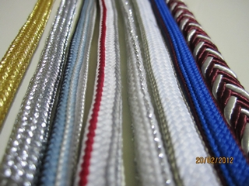
KORDONLAR
İki ya da üç ipliğin bükülmesiyle oluşur. Kordon çeşitleri: a) Tres kordonlar b) İğneli kordonlar c) Lase kordonlar d) Dokuma kordonlar Kordonlar istenilen sıklık veya gevşekliğe göre örülebilir. 0,5 mm’den 30 mm çapa kadar genişlik verilebilir. 12 ayrı renk, aynı kordonda örülebilir. Kordonlar, eşofman imalatçıları, mayo imalatçıları, kaban ve mont imalatçıları, hazır giyim ihracatçıları tarafından kullanılır

Slide 13
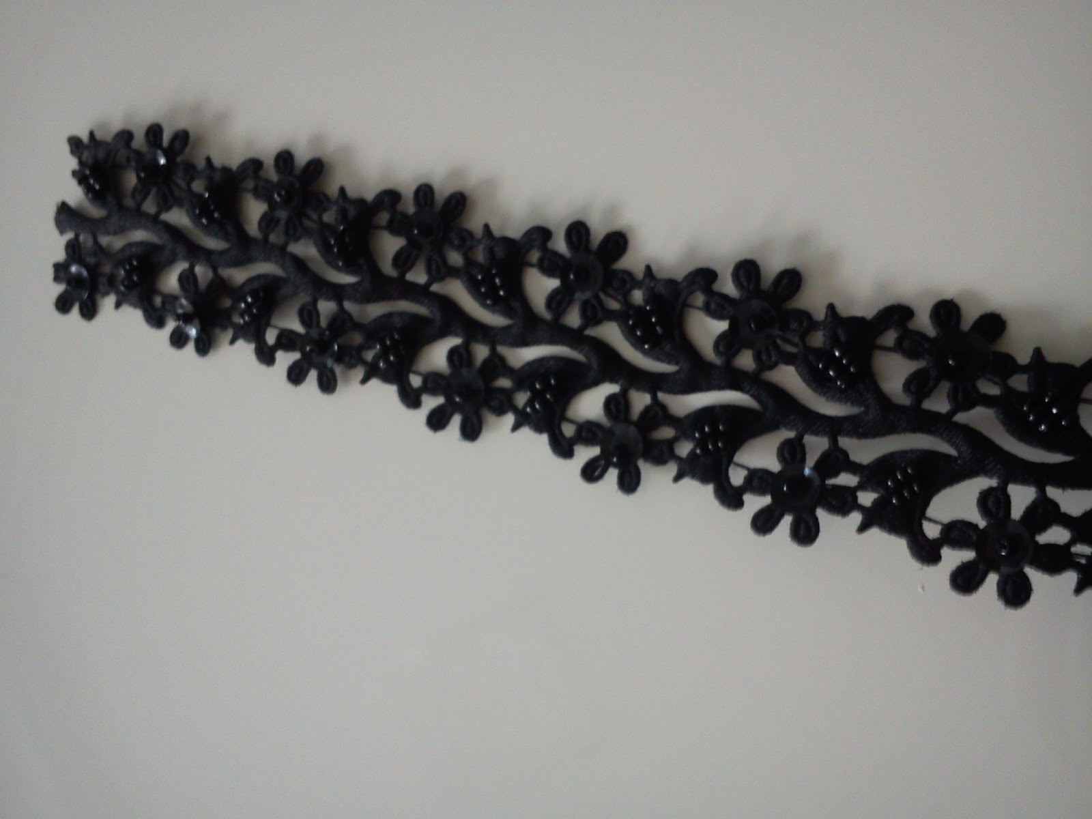
HARÇLAR
Harçlar: Sim, sırma, renkli iplikler, merserize ile fabrikasyon olarak işlenen veya örülen yassı şeritlerdir. Tek olarak veya işleme iğneleri ile karıştırılarak değişik işlemeler elde edilebilir.

Slide 14
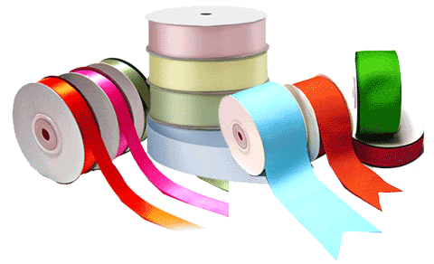
KURDELE
Kurdele: Giyim süslemede veya bir şeyi bağlamada kullanılan kumaş şeritlerdir. Kurdeleler, dokunuş biçimlerine veya dokuma ipliklerine göre düz, saten, kadife, keten ve sentetik kurdeleler olarak isimlendirilir.

Slide 15
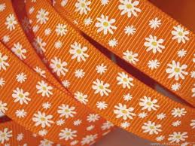
ŞERİTLER
Şeritler: Çeşitli iplik veya liflerden örülen veya dokunan, yassı, dar, uzun kumaş parçasıdır. Bir çeşit ince ve dar kurdeledir. Bunlar da dokuma ipliklerine göre düz, koton, işlemeli, simli, lame, lase, pul, boncuk ve taşlı şeritler olarak isim alır.

